Slide 1
第3章高频小信号放大器
内容概要
  相关基础知识
  高频小信号调谐放大器
  调谐放大器的稳定性
  高频集成放大器

Slide 2
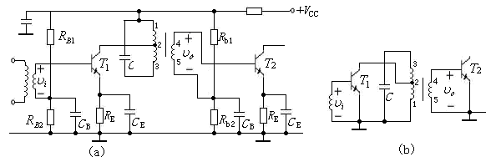
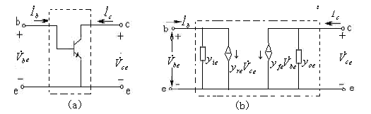
一、高频小信号调谐放大器概述
1. 组成：放大管+LC谐振回路
2. 分析方法：线性模型的等效电路分析方法

Slide 3
3. 分类
晶体管小信号放大器
按放大管类型不同
MOS管小信号放大器
共发射极放大器
按晶体管连接方式不同
共基极放大器
共射共基放大器
(单级)单调谐
多级单调谐
按谐振回路不同
参差调谐
双调谐

Slide 4



二、单调谐放大器
1. 电路组成及工作原理
图-高频调谐放大器的典型线路
（a）原理电路 （b）交流通路
$$R_{B1}$$
$$R_{B2}$$
$$R_{E}$$
构成晶体管的分压式电流反馈直流偏置电路，
以保证晶体管工作在甲类状态。

Slide 5
图-高频调谐放大器的典型线路
（a）原理电路 （b）交流通路
电容CB、CE对高频旁路，电容值比低频放大器中小得多。
LC振荡回路作为放大器的负载，为放大器提供选频回路。
振荡回路采用抽头连接，可以实现阻抗匹配。

Slide 6
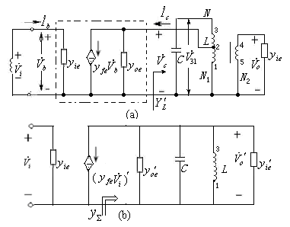
2. 电路性能分析
（高频小信号放大器分析过程动画）
1）放大器的小信号等效电路及其简化
图中设
得到的小信号等效电路如下图所示。其中
图-单管放大器的小信号
（a）小信号等效电路 （b）简化电路

Slide 7
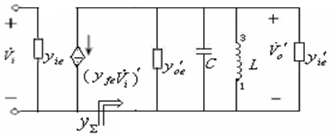
由图知：
其中

Slide 8
所以

Slide 9
2）电路性能分析
（1）电压放大倍数（增益）
谐振电压放大倍数（增益）

Slide 10
结论：电压增益振幅与晶体管参数、负载电导、回路谐振电导和接入系数有关：
（A） 为了增大
, 应选取
大,
小的晶体管。
（B） 为了增大
, 要求负载电导小, 如果负载是下
一级放大器, 则要求其
小。
（C） 回路谐振电导
越小,
越大。而
取决于
回路空载品质因数
值, 与
成反比。
（D）
与接入系数
有关, 但不是单调递增或
单调递减关系。由于
还会影响回路有载品质因数值
而
又将影响通频带,所以
的选择应全面考虑, 选取
最佳值。

Slide 11

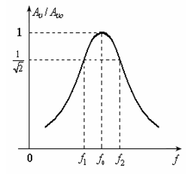
（2）放大器的频率特性
其中幅频特性表达式为
放大器的频率特性曲线如图示。
图-放大器的谐振曲线
3.2.1

Slide 12
（3）放大器的通频带
令 ，得到放大器的通频带为
越高，放大器的通频带越窄，反之越宽。
（4）放大器的增益带宽积
将
代入
得到放大器的增益带宽积为

Slide 13
（5）矩形系数
（6）结论
A、晶体管选定以后（
值已经确定），接入系数
不变时，放大器的谐振电压增益
只决定于回路的总
电容
和通频带
的乘积。电容
越大，通频带
越宽，则增益
越小。
B、要想既得到高的增益，又保证足够宽的通频带，除
了选用 大的晶体管外，还应该尽量减小谐振回路的总
电容 。

Slide 14
C、
的减小与电路的稳定性相矛盾，减小
即应该
减小外接电容C ，但分布参数的影响将加大，会造成电路不稳定。解决的方法是采用部分接入的方式。

Slide 15
例3.2.1 如下图所示, 已知工作频率 = 30MHz,
Ｖcc＝6Ｖ, ＝2mA。晶体管采用3DG47型NPN高频管，其Ｙ参数在上述工作条件和工作频率处的数值如下：
，
，
；
；
，
；
，
；
回路电感Ｌ＝14μH, 接入系数
，
，回路
空载品质因数 ＝100，负载是另一级相同的放大器。求放大器的谐振电压增益 、通频带 ，且回路电容C取多少时，回路谐振？

Slide 16
解：暂不考虑
的作用（
）。
根据已知条件可得
回路总电导
电压增益为

Slide 17
回路总电容
故外加电容C
通频带

Slide 18
三、多级单调谐回路谐振放大器
1. 定义
当多级放大器中的每一级都是单调谐且调谐在同一频率上时，称为多级单调谐放大器。
2.电压增益
（放大器多级级联动画）
若每一级参数均相同，则
谐振电压增益

Slide 19
所以，单位谐振函数
3. 通频带
n 级放大器的通频带
(3-13)
由上式知，级联的放大器级数越多，总增益
越大，
但通频带
越窄。换句话说，当多级放大器带宽
确定后，级数越多，要求每一级的带宽越宽。

Slide 20
例3.2.2 某中频放大器的通频带为 6MHz，现采用两级或三级相同的单调谐放大器，对每一级放大器的通频带要求各是多少？
解：根据式(3-13)，当n=2时
所以要求每一级放大器的带宽
同理，当n=3时，要求每一级放大器的带宽

Slide 21
4. 矩形系数
n级单调谐放大器的矩形系数为
矩形系数与级数n的关系如下表所示：
 | 1 | 2 | 3 | 4 | 5 | 6 | 7 | 8 | 9 | 10
 | 9.95 | 4.8 | 3.75 | 3.4 | 3.2 | 3.1 | 3.0 | 2.94 | 2.92 | 2.9 | 2.56
由该表知，级联的放大器级数越多，
虽有所改善，但
效果不大。
由以上分析知，单调谐放大器的选择性差，增益和通频带的矛盾突出。改善放大器选择性和解决其增益与通频带之间的矛盾的有效方法之一是采用参差调谐放大器。

Slide 22
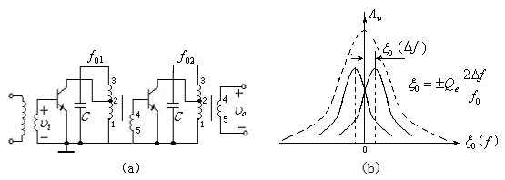
四、参差调谐放大器
1. 双参差调谐放大器
（参差调谐动画）
所谓双参差调谐，是将两级单调谐回路放大器的谐振频率，分别调整到略高于和略低于信号的中心频率。
图-双参差调谐放大器的频率特性曲线
(a) 双参差调谐放大器的交流通路 (b) 双参差调谐放大器的频率特性曲线

Slide 23
两级放大器的谐振频率分别为
对于单个谐振电路而言，它是工作于失谐状态的。相应的广义参差失谐量分别是
参差调谐的综合频率特性与参差失谐量
有关，即与
有关。
理论推导表明，当
时综合频率特性曲线为单峰；
时为双峰；
为两者的分界线，相当于单峰中最
平坦的情况。
(
）
愈大，则双峰的距离愈远，且中间
下凹愈严重。
2.2.4

Slide 24
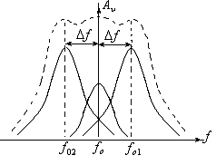
3. 三参差调谐放大器
（三参差调谐动画）
三参差调谐回路，是使其中的两级工作于参差调谐的双峰状态，第三级调谐于 。
合成的谐振曲线就比较平坦。
图3.2.5 三参差调谐放大器的频率特性曲线
由合成谐振曲线可见：利用三参差调谐电路，并适当地选择每个回路的有载品质因数 和
，就可以获得双
参差调谐所不能得到的通频带。

Slide 25
需要指出，由于参差调谐在
处失谐，故其在
点的放大
倍数
要比调谐于同一频率的两级放大器的放大
倍数小。可以证明它们有如下关系：
例如，设
，则上式等于
即双参差调谐放大的谐振放大倍数等于调谐于同一频率的两级放大器的放大倍数的一半。

Slide 26
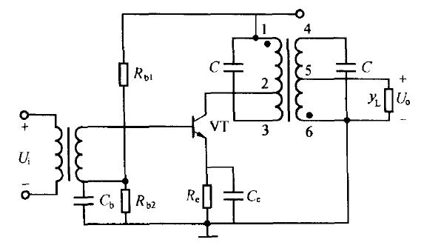
五、双调谐回路谐振放大器
双调谐回路谐振放大器如图3-5所示。与单调谐回路谐振放大器比较，该电路输出变压器的初、次级均接有并联谐振回路。这种调谐放大器容易做到既有较宽的通频带，又有较好的选择性。
图3-5 双调谐回路谐振放大器

Slide 27
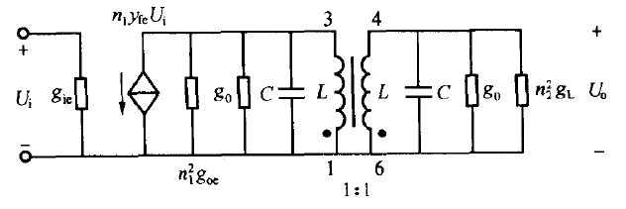
下面对双调谐回路谐振放大器的指标进行分析。
设输出变压器处于临界耦合状态（η=1），初、次级接相同的并联谐振回路，可以得到如图3-6所示的简化交流等效电路。
图3-6 双调谐回路放大器的简化交流等效电路

Slide 28
耦合回路的频率特性：
当初，次级回路ω₀₁ = ω₀₂ = ω₀，Q₁ = Q₂ = Q时，
广义失调 ，可以证明次级回路电流比
为广义失谐，η为耦合因数，α表示耦合回路的频率特性。

Slide 29
当回路谐振频率ω = ω₀时，
η>1称为强耦合，谐振曲线出现双峰，谷值α<1,
在 处，x₁₁ + x_{f1} = 0, R_{f1} = R₁₁回路达到匹配，相当于复谐振，谐振曲线呈最大值，α = 1。
a
不应小于
1
2
h
>1
h
<1
h
=
1
f
f
0

Slide 30
耦合回路的通频带
根据前述单回路通频带的定义，
当 ，Q₁ = Q₂ = Q，ω₀₁ = ω₀₂ = ω
时可导出
若η = 1时，
临界耦合回路通频带是单回路的 倍。

Slide 31
根据等效电路可得，
临界耦合时的最大电压放大倍数A_{u0max}为
选择性S和通频带BW0.7为
矩形系数K_{0.1}≈3.15。

